Slide 1
Material Workshop
Basis-Informationen über Kyudo-Geräte
Am 15./16. September 2018
Shigeyasu Kameo

Slide 2
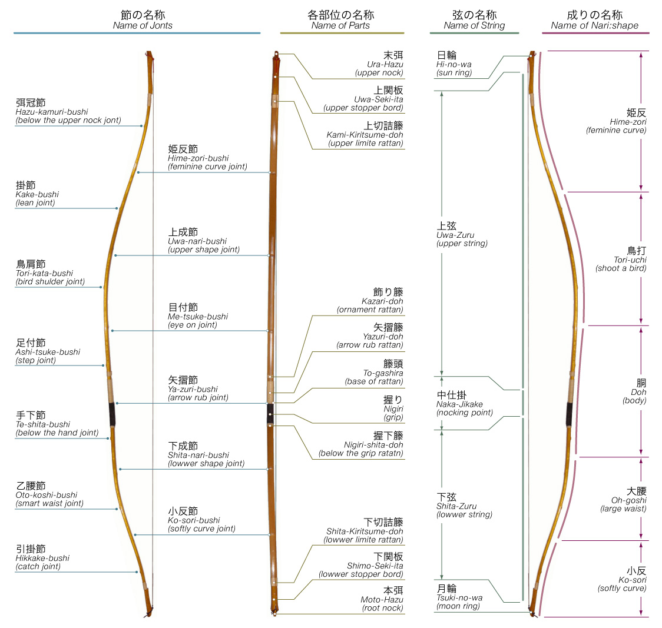
Material (Bogen)
Es kann gelernt werden, wenn man den Bambusbogen besitzt
Basisinformationen über japanischen Bogen

Slide 3
Material (Bogen)
Art des Bogens (Vorteil / Nachteil)
Karbonfaser /Karbon+Bambus
(schnell, stabile Form/ hoher Rückstoß)
2. Glasfaser
(relativ schnell, stabile Form / Kosten günstig)
3. Bambus+Karbonfaser
(relativ schnell & stabile Form / weniger Rückstoß)
4. Bambus / Nibe-Bambus
(wenige Rückstoß / Einzigartiger Charakter, Klima Empfindlich)
Preis
2<1<3<4
Steifigkeit und Rückstoß
1>2>3
Urazori (Rückbiegung)
1<2<3<4
Performance (im Sinne Trefferergebnis)
1>2>3

Slide 4
Material (Bogen)
Orientierung:
Männer 1/5 – 1/4 des Körpergewichtes
Frauen 1/6 -1/5 des Körpergewichtes
Jedoch Abhängig von Alter, Körperbau, Sportlichkeit, Schießtechnik usw.
Bogenstarke wird mit der individuellen Auszugslänge (Hikijyaku) gemessen

Slide 5
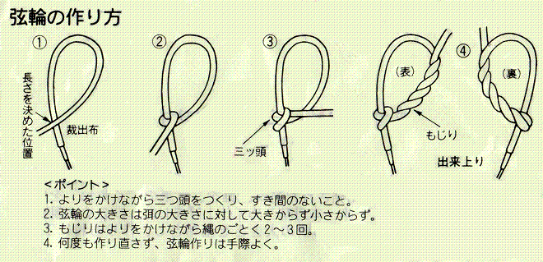
Material (Sehnenring)
Die Darstellung ist eine Standardmethode. Es gibt noch mehrere verschiedene Methoden
Eng =
hohe Belastung der Sehne
größer Energieübertragung
Locker =
hohe Belastung des Bogens
gedämpfte Energieübertragung

Slide 6
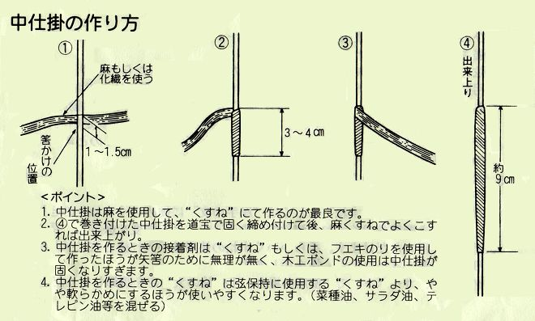
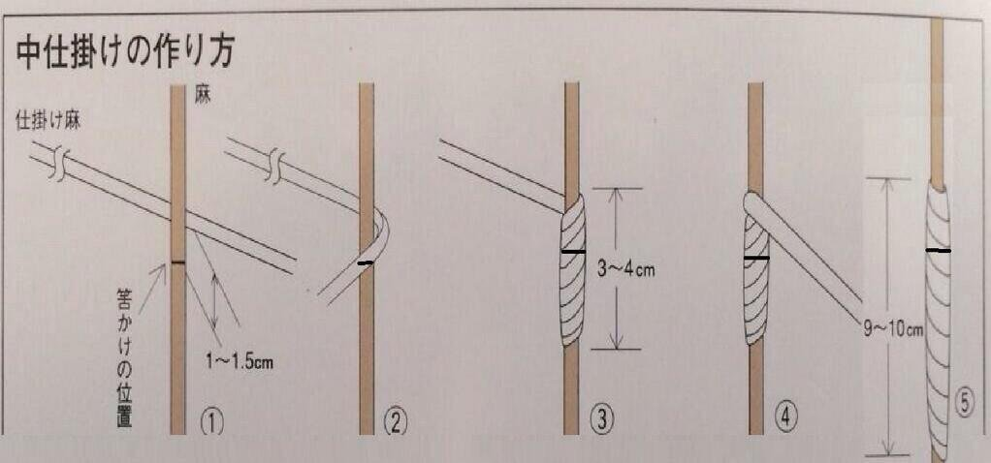
Material (Nakajikake)

Slide 7
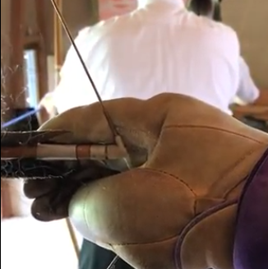
Persönliche Tipp (Shige)
Wichtige Punkte
Tsuyu / Saguri
Nocke nicht nach oben verschiebbar
2. Hazu
Leicht eingenockt
Hängt die Nocke
3. Tsurumakura
Leicht rausrutschbar
Hängt sicher
Abstand ist abhängig von der
Bauart des Handschuhes.
(z.B. Mitsugake, Yotsugake)

Slide 8
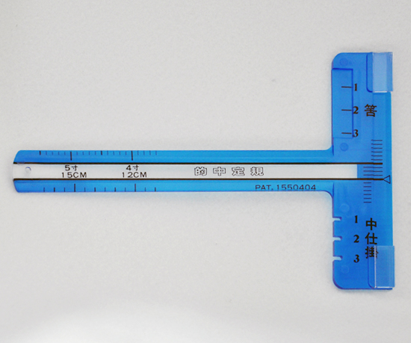
Persönliche Tipp (Shige)
Mit dem Tekichu-Jogi (Meßgerät) kann die Nockpunkt vermittelt werden.
= eine Nocke nach oben vom To-Gashira (Oberkante des Griffes)
Verhältnis der Auszugslänge im Verhältnis zu Bogenlänge (85cm bei Naimi, 90cm bei Nobi …)
Auszugslänge > Bogenlänge
= etwas höhere einnocken.
Abstand zwischen dem Nockpunkt und Sehnengrube.
Größer = etwas höher einnocken.
Dynamisches Verhältnis zwischen der oberen und der unteren Bogenarm
Unten stärker und schneller
= etwas höher einnocken
Dynamisches Verhältnis zwischen der Bogenstärke und Pfeil + Sehnengewicht.
Bogen stärker > Pfeil+Sehne Gewicht
= etwas höher einnocken.

Slide 9
Material (Pfeil)
Art des Pfeils (Vorteil / Nachteil)
Aluminium: stabil im Flug / Verformung
Karbonfaser: leicht, schnell im Flug / kann brechen
Bambus: schnell stabil im Flug / Verformung und kann brechen
Preis
1<2<3
Biegsamkeit (<-> Steifigkeit)
1>2>3
Abnahmegeschwindigkeit der Vibration
1<2<3
Bambus hat dickste Wandstärke und 4x Knoten (Verkürzung der Länge)

Slide 10
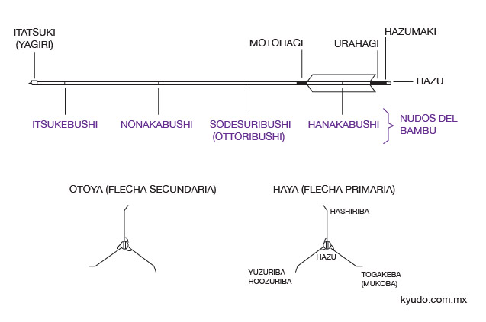
Material (Pfeil)

Slide 11
Material (Pfeil)
Art der Feder
Stabil im Flug und stabiles Trefferbild
für stärkeren bzw. schnelleren Bogen
härter, höher und länger
Schnell im Flug
für schwächeren bzw. langsamen Bogen
- weicher, niedriger (min. 5mm) und kürzer (min. 13cm)

Slide 12
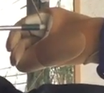
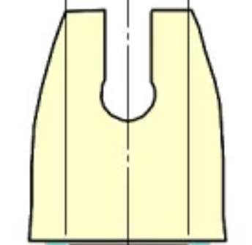
Persönliche Tipp (Shige)
Engste Stelle
Draufsicht der Sehne
Etwas tiefer wegen der Sehnen-Neigung im Vollauszug
Tiefere Stelle größer wegen der Sehnen-Drehung im Hikiwake.
Wassertropfen-Form (Modifikation von der Schüsselform)

Slide 13
Material (Kombination)
Das ist eine Orientierung, da die Bogenstärke nicht genau der Materialstarke entspricht, auch ist es abhängig von der Auszuglänge.
Verhalten und Reaktion des Bambusbogens ist alles unterschiedlich
Da der industriell hergestellte Bögen mit Carbon- oder Glasfaser schneller reagiert und größere Abstoßkraft besitzt, sollte der Pfeil und der Sehne schwerer sein als Bambus-Materialkombination.
Sollte der Bogen oder / und Pfeil länger sein (mehr biegsam), sollte der Wert höher gehen.
Es gibt auch die Möglichkeit, Gewicht an der Spitze drauf zu setzen.

Slide 14
Material (Handschuh)
Art der Handschuh
Konfektionshandschuh
Angepasste Konfektion
Maßfertigung
Maßfertigung mit Besonderheiten
Je Kategorie gibt es unterschiedliche Qualität / Material
Mitsugake (Dreifinger-Handschuh)
Yotsugake (Vierfinger-Handschuh)
Morogake (Fünffinger-Handschuh)
Sonstiges (Sashiya-Handschuh, Kisha-Handschuh usw.)

Slide 15
Dynamische Arbeit des Bogens
Stoß = Tsurune + Yugaeri
Rücklauf vom Hineri
Vibrationsfrei
Rückstoßarm
Rücklauf vom Hineri
Rücklauf vom Hineri
Auszuglänge
Vibrationsfrei
Rücklauf vom Hineri

Slide 16
Dynamische Arbeit des Bogens

Slide 17
Dynamische Arbeit des Bogens

Slide 18
Dynamische Arbeit des Bogens
1. Moment des Hanares
2. Schubenergie wird im Schaft gespeichert
(Archer‘s Paradox)
3.Moment der Tennung von der Sehne
(nach 0 Punkt = Spannhöhe hinaus)
Sehnenbewegung (Draufsicht)
Pfeilbewegung (von der Waki-shomen)

Slide 19
Dynamische Arbeit des Bogens

Slide 20
Ende

